Slide 1
EVALUACIÓN DE PRODUCTOS
Zephyr OS vs MOSIX
Trabajo Práctico Especial de Evaluación
Fundamentos de Sistemas Operativos
Universidad Nacional de Mar del Plata
ARRIAGA • BELLONE • BISCAY • CALLA ALIENDE • CARDOZO
3 de Junio — 13:30 hs

Slide 2
¿Por qué comparar estos productos?
ZEPHYR OS
POSICIONAMIENTO DE MERCADO
▲
RTOS para IoT embebido
Microcontroladores (MCU)
~4 KB de footprint
Multi-arquitectura (ARM, RISC-V...)
Alto
HPC
Clusters
Investigación
MOSIX
Cluster OS
RECURSOS DE HARDWARE
MOSIX
IoT
Microcontroladores
Recursos limitados
Zephyr OS
Sistema operativo de cluster
HPC / Investigación científica
Single System Image (SSI)
Inactivo desde 2017
RTOS
Bajo
►
Pequeño
ALCANCE DE USO / ESCALA
Grande
Categorías de producto completamente distintas — comparación académica para evaluar decisiones de diseño de SO según el dominio
2

Slide 3

Zephyr OS — La Empresa
Historia, gobernanza y miembros
LÍNEA DE TIEMPO
MIEMBROS
Founding Members (2016):
Finales '90
Eonic Systems (Bélgica) desarrolla Virtuoso RTOS para DSPs
Intel, Wind River, Synopsys, NXP
Platinum (2025):
2001
Wind River adquiere Eonic Systems → Virtuoso pasa a ser de Wind River
Renesas, Wind River, Intel
Silver:
Nordic, Google, Meta, ST, TI, Qualcomm, Arduino, Canonical...
Nov 2015
Wind River abre código de Virtuoso → Rocket RTOS (libre de regalías, ~4 KB)
Feb 2016
Wind River dona kernel de Rocket a Linux Foundation → nace Zephyr Project
2016-2026
Crecimiento: 3,000+ contribuyentes, 1,000+ boards, 10 años
3

Slide 4
Zephyr OS — Segmento de Mercado
Aplicaciones comerciales y adopción global
SEGMENTOS DE MERCADO
ADOPCIÓN GLOBAL (2026)
IoT — sensores, dispositivos conectados de bajo consumo
70%
Organizaciones en Norteamérica usan Zephyr
Sistemas embebidos — microcontroladores (MCUs)
62%
Organizaciones en Europa usan Zephyr
Wearables — smartwatches, audífonos avanzados
Industrial — controladoras, automatización
69%
Planea aumentar o significativamente aumentar adopción
Dispositivos médicos — ECG, monitores
3,000+
Contribuyentes globales
Transporte — scooters, cerraduras BLE, GPS trackers
Sostenibilidad — turbinas eólicas (Vestas), paneles solares
1,000+
Boards soportadas
PRODUCTOS COMERCIALES QUE USAN ZEPHYR
Vestas Wind Turbines
Google Chromebook
Framework Laptop 13
Oticon More
GARDENA Smart Irrigation
Tenstorrent Blackhole
Energía
Consumer
Notebook
Médico
Industrial
AI/HPC
4

Slide 5

MOSIX — La Empresa
Proyecto de investigación académica — Hebrew University of Jerusalem
GRUPO DE INVESTIGACIÓN
LÍNEA DE TIEMPO
Hebrew University of Jerusalem, Israel
Prof. Amnon Barak — 71 papers, ~1,662 citas
Grupo de Sistemas Distribuidos
1977
Origen en PDP-11/45 — migración de procesos
1988
Primer cluster con nombre MOSIX (16 nodos)
LICENCIA Y ESTADO
1999
Transición definitiva a Linux
Software PROPIETARIO — NO open source
Prohibido modificar o crear derivados
Último release: MOSIX-4.4.4 (Oct 2017)
2001
Se vuelve propietario — nace openMosix (fork GPL)
2014
Ya no requiere parche de kernel (módulo)
CONCEPTO CLAVE: SSI
Single System Image — cluster aparece como UNA máquina lógica
Oct 2017
Último release: MOSIX-4.4.4
⚠️ INACTIVO desde 2017 — Sin soporte, sin updates, sin comunidad activa
5

Slide 6
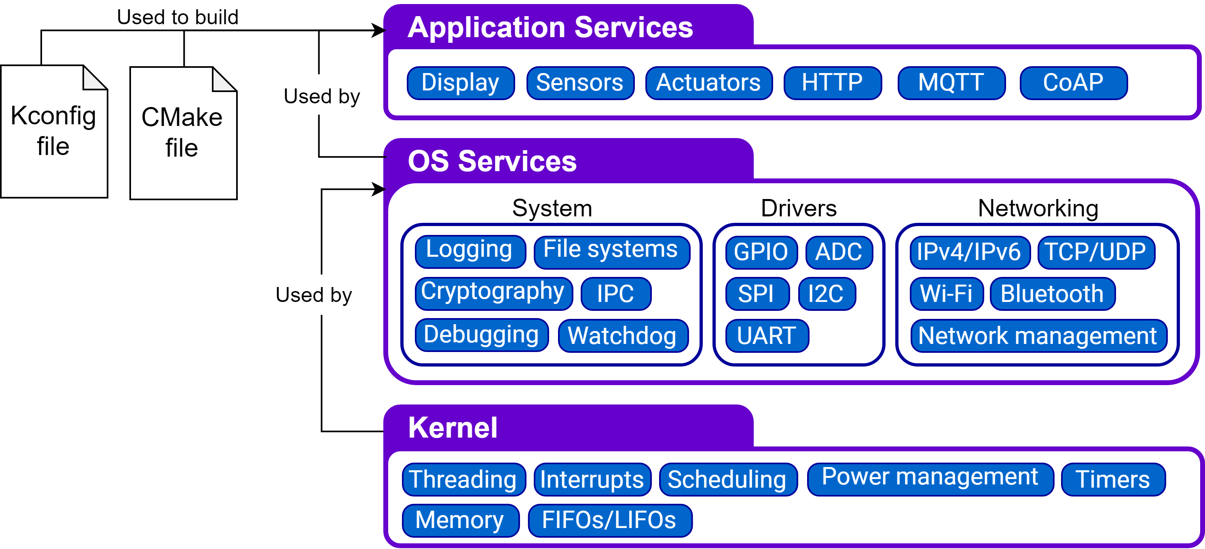
Zephyr OS — Características Generales
RTOS monolítico para sistemas embebidos — footprint desde ~4 KB
ARQUITECTURA DEL KERNEL
ARQUITECTURAS SOPORTADAS
Kernel monolítico unificado (desde v1.6)
Single address space — kernel + apps compartido
System calls como function calls (sin context switch)
Compilación estática — binario único, mínimo overhead
ARM
RISC-V
x86
Cortex-M/R/A
32 y 64-bit
32 y 64-bit
ARC
Nios II
Xtensa
HS, EM
Soft-core
ESP32
SCHEDULING
1,000+ boards • >15 arquitecturas • ~4 KB footprint mínimo
Cooperativo + Preemptive + Híbrido
SMP (multi-core simétrico)
AMP (procesamiento asimétrico via OpenAMP)
Priority inheritance — evita inversión de prioridad
MODELO DE MEMORIA
MPU-based protection (sin MMU en la mayoría)
User mode + Kernel mode (privilege levels)
Demand paging (arquitecturas con MMU)
Heap, Memory Slabs, Memory Blocks
6

Slide 7
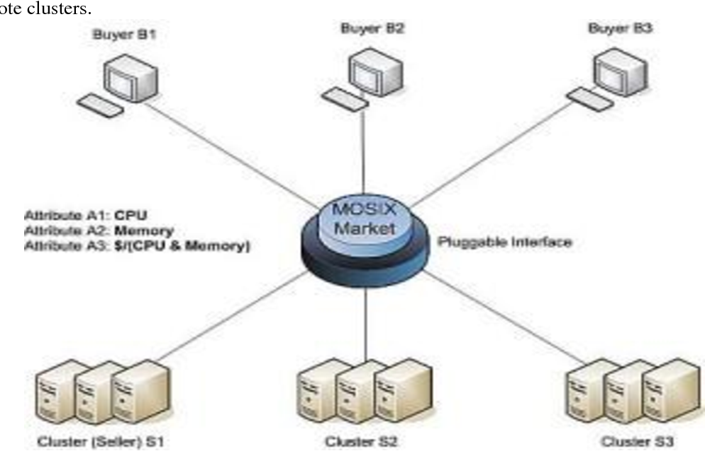
MOSIX — Características Generales
Sistema operativo distribuido para clusters — Single System Image (SSI)
¿QUÉ ES MOSIX?
SINGLE SYSTEM IMAGE (SSI)
Capa de software sobre Linux (no reemplaza el SO)
Kernel module + daemon — desde 2014 sin parche kernel
Administra cluster como un único sistema (SSI)
Usuario / App
▼
CLUSTER MOSIX (SSI)
N1
N2
N3
N4
MIGRACIÓN DE PROCESOS
DFSA: acceso transparente a archivos en cualquier nodo
Preemptiva — mueve procesos incluso en ejecución
Transfiere contexto CPU + memoria completa
Transparente — proceso no sabe que fue migrado
Considera: CPU, memoria, comunicación inter-procesos
MEMORY USHERING
Detecta nodos con poca memoria y migra procesos proactivamente antes de OOM
7

Slide 8
Zephyr OS — Sistema de Archivos
VFS con API POSIX-like — tres sistemas de archivos nativos
LittleFS
Log-structured, wear leveling, tolerante a fallas. Optimizado para flash con limitadas escrituras.
Virtual File System Switch (VFS)
▼
▼
▼
FAT FS
LittleFS
FAT FS
NVS
Implementación de ChaN (FatFS). Portabilidad MSDOS, ampliamente compatible.
Log-structured
MSDOS-style
Key-value
▼
▼
▼
Dispositivos de almacenamiento (flash, SD)
NVS (Non-Volatile Storage)
Almacenamiento clave-valor simple para configuración. Sin archivos ni directorios.
COMPARACIÓN CON UNIX
✗ Sin i-nodos ✗ Sin symbolic links ✗ Sin permisos rwx (no hay owner/group) ✗ NVS sin nombres de archivo
8

Slide 9
MOSIX — Sistema de Archivos
DFSA — Acceso transparente a archivos en cualquier nodo del cluster
DFSA — INTERCEPTION FLOW
FS LOCALES POR NODO
ext3
ext4
XFS
NFS
ext2
Proceso
(Nodo A)
DFSA
intercepta
→
Cada nodo usa su FS local sin modificaciones. MOSIX no proporciona FS distribuido propio.
→
¿Archivo en nodo B?
LIMITACIONES
→
→
SI
NO
✗ No es Parallel FS (no hay striping)
✗ Cada nodo tiene almacenamiento local
✗ E/S puede ser bottleneck (latencia de red)
✗ Sin paralelismo de E/S (vs PVFS/Lustre)
✗ Sin soporte para shared memory entre procesos
Acceso
por Red
Acceso
ext3/ext4/XFS
Proceso ve operación local
pero el archivo puede estar en cualquier nodo
9

Slide 10
Zephyr OS — Administración de Memoria
MPU-based protection — sin MMU en la mayoría de configuraciones
DIAGRAMA MPU — REGIONES DE MEMORIA
MPU vs MMU
KERNEL
MPU: protección por regiones (sin paginación)
Sin memoria virtual en la mayoría de configs
Demand paging solo en arquitecturas con MMU
← MPU (8-16 regiones configurables)
Modo privilegiado
APPLICATION
ASIGNACIÓN DE MEMORIA
User mode (aislado)
Heap: asignador dinámico clásico
Memory Slabs: bloques de tamaño fijo
Memory Blocks: asignación estructurada
DRAM / PERIF
Dispositivos E/S
USER MODE + KERNEL MODE
Privilege levels via hardware — apps aisladas del kernel
💡 Sin thrashing posible: recursos limitados definidos por hardware, no por competencia de procesos. Diseñado para MCUs, no para clusters.
10

Slide 11
MOSIX — Administración de Memoria
Memory Ushering — migración proactiva de páginas entre nodos
MEMORY USHERING — FLUJO
MEMORIA VIRTUAL DISTRIBUIDA
Tabla de páginas distribuida entre nodos
Checkpoint/Restart: serializa estado de memoria
NODO A
NODO B
Memoria
casi llena
Memoria
disponible
migra
KEY MECHANISM
Página X
libre
Monitorea memoria de todos los nodos y migra procesos cuando detecta presión de memoria
Decision: Nodo A tiene poca memoria libre →
MOSIX migra página X proactivamente antes de OOM
LIMITACIONES
✗ Sin shared memory entre procesos
✗ Modelo 'shared-nothing' por nodo
✗ Migración de procesos con mucha memoria = overhead de red
11

Slide 12
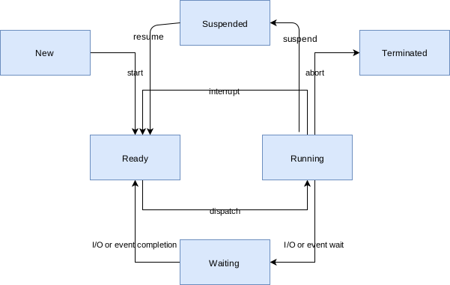
Zephyr OS — Administración del Procesador
Thread scheduling — priority-based, sin quantum clásico
ESTADOS DE THREAD
POLÍTICAS DE SCHEDULING
Cooperativo: hilo cede CPU voluntariamente
Preemptive: hilo de mayor prioridad desaloja
Híbrido: combinación de ambos (usuario elige)
Priority-based: sin Round Robin (primer cola = primero)
PRIORITY INHERITANCE
Evita inversión de prioridad — hilo bajo hereda prioridad de hilo alto que espera un recurso
SIN QUANTUM CLÁSICO
No hay time-slicing entre threads de igual prioridad
Syscalls cómo function calls — sin context switch kernel/user
12

Slide 13
MOSIX — Administración del Procesador
Migration como scheduling distribuido — PCB transferido entre nodos
MIGRACIÓN DE PROCESO
LOAD BALANCING
Multi-parámetro: CPU + memoria + latencia de red
Monitoreo continuo de todos los nodos
Migración preemptiva automática
NODO A
(origen)
NODO B
(destino)
PCB + mem
espacio
en ejecución
───transfer───▶
▼
▼
MULTI-PROGRAMACIÓN A NIVEL CLUSTER
serializa
reconstruye
Cluster visto como una única máquina con N CPUs — scheduling transparente al usuario
▼
continúa
EFECTO CONVOY EVITADO
Procesos CPU-bound migran a nodos menos cargados — evitan monopolizar un solo nodo
Checkpoint/Restart: serialización de estado completo
13

Slide 14
Zephyr OS — Seguridad
Arquitectura de seguridad para sistemas embebidos IoT restringidos
MPU + MODO DUAL
SECURE BOOT + PSA CRYPTO API
MPU (Memory Protection Unit) — regiones de memoria con atributos
User mode + Kernel mode — niveles de privilegio por hardware
CONFIG_USERSPACE: threads no privilegiados con MPU restrictions
MCUboot: chain de secure boot con firmas asimétricas (RSA/ECDSA)
PSA Crypto API + mbedTLS: cifrado, TLS/DTLS, secure storage
A/B partitioning para updates atómicos con rollback protection
SINGLE ADDRESS SPACE + SYSCALLS
STACK PROTECTION + OpenSSF GOLD BADGE
Kernel + aplicaciones compilados en binario estático único
System calls como function calls directos — sin mode switch
Sin dynamic loaders — elimina superficie de ataque
Stack guards detectan overflows en context switches
OpenSSF Gold Badge (2019) — 90% statement coverage, 80% branch
Security Subcommittee + vulnerability management process
Memory domains: threads solo acceden a sus propias regiones — aislamiento verificado en cada context switch
14

Slide 15
MOSIX — Seguridad
Sandbox + confianza mutua entre nodos del cluster
KERNEL MODULE EN MODO PRIVILEGIADO
SANDBOX ISOLATION PARA PROCESOS GUEST
Módulo de kernel corre en kernel mode (privileged)
Intercepta y filtra syscalls de procesos guest
Implementa sandbox a nivel del kernel de Linux
Proceso guest no puede acceder archivos ni recursos del host
Comunicación de red filtrada/restringida
Syscalls potencialmente peligrosas interceptadas
SSI UNIFIED UID + PERMISOS LOCALES
CONTEXTO DE SEGURIDAD EN MIGRACIÓN
SSI: Single System Image — UID unificado en todo el cluster
Cada nodo retiene sus permisos Linux locales (heredados)
Migración transfiere contexto de seguridad del proceso
Checkpoint/Restart: serialización de estado completo
⚠ REQUISITO CRÍTICO: Todos los nodos deben ser mutuamente confiables — no apta para clouds públicos o nodos no-confiables
15

Slide 16
Zephyr OS — Facilidades para Desarrolladores
Toolchain completo: build, flash, debug — API POSIX-like
WEST BUILD SYSTEM
ZEPHYR SDK
Meta-tool multi-propósito en Python
Gestión de repositorios (west update)
Flash, debug, serial console
Toolchains para todas las arquitecturas
QEMU: emulación sin hardware real
OpenOCD: debugging via JTAG/SWD
CMAKE + KCONFIG
API POSIX-LIKE + NETWORKING
CMake: sistema de build portable
KConfig: configuración granular de features
Out-of-tree builds, cross-compilation
open, close, read, write, socket
Stack de red nativo: BLE, Wi-Fi, Thread, Ethernet
Portabilidad de aplicaciones existentes
DEVICETREE
DOCUMENTACIÓN + COMUNIDAD
Descripción de hardware en tiempo de compilación
Separación software/hardware — mismo código en boards distintas
docs.zephyrproject.org — referencia completa
GitHub, Discord, Stack Overflow activos
16

Slide 17
MOSIX — Facilidades para Desarrolladores
Transparencia total — aplicaciones Linux estándar sin modificaciones
API POSIX ESTÁNDAR
HERRAMIENTAS MOSIX (HPC)
Compatible con aplicaciones Linux existentes
Syscalls estándar: fork, exec, read, write
Sin librerías especiales de linkedición
mosmon: monitoreo en tiempo real
mosps: lista de procesos activos
mostat: estadísticas del cluster
SIN RECOMPILACIÓN
COMPATIBILIDAD SLURM
Ejecutables ELF estándar funcionan directamente
No requiere código específico de MOSIX
Migración transparente entre nodos
SLURM: workload manager estándar HPC
Integración posible a nivel de cluster
Uso conjunto: SLURM + migración MOSIX
MIGRACIÓN TRANSPARENTE
DOCUMENTACIÓN LIMITADA
Aplicaciones migran sin modificaciones
mosrun: herramienta para iniciar procesos migrables
Documentación menos extensa que Zephyr
Recursos: FAQ, tutorial, guía del administrador
17

Slide 18
Zephyr OS — Fortalezas y Debilidades
Comparativa con FreeRTOS, Contiki, TinyOS y Linux embebido
FORTALEZAS
DEBILIDADES
▸ Tamaño mínimo ~4KB
▸ Ecosistema vs Linux embebido
Ultra-compacto para microcontroladores
Menos maduro que Linux embebido tradicional
▸ Real-time guaranteed
▸ Sin MMU / no memory virtualization
Scheduling predictible, deterministic timing
Limitado en configs sin MMU (microcontroladores)
▸ Multi-architecture
▸ Steep learning curve
15+ arquitecturas: ARM, RISC-V, x86, MIPS...
vs FreeRTOS: 80% config, 20% código
▸ Active community
▸ Context-switch slower
3000+ contribuidores, 10+ años en producción
~143 ciclos vs ~101 de FreeRTOS (~40% más lento)
▸ 1000+ boards soportadas
▸ Sin certificaciones pre-existentes
Soporte nativo de vendors majors
No tiene SIL 4, ASIL D como ThreadX
▸ LTS versions
LTS3 con soporte extendido 10-20 años
▸ Neutral governance
Linux Foundation — sin vendor lock-in
18

Slide 19
MOSIX — Fortalezas y Debilidades
Comparativa con OpenMPI, TORQUE, Kubernetes y SLURM
⚠ PROYECTO INACTIVO DESDE 2017 — Sin actualizaciones, parches de seguridad ni soporte
FORTALEZAS
DEBILIDADES
▸ Cluster se presenta
▸ INACTIVE since 2017
Procesos migran en ejecución sin código modificado
Sin parches, updates ni soporte disponible
▸ Proprietary
▸ Single System Image (SSI)
Licencia restrictiva — no open source
Cluster présenté como un único sistema lógico
▸ Only x86_64
▸ Zero-code-change porting
Sin soporte para arquitecturas modernas
Binarios Linux estándar funcionan sin recompilación
▸ Modern competitors
SLURM, Kubernetes dominan el mercado
▸ Pioneering technology
▸ No threads support
Primer sistema con migración preemptiva funcional (1999)
Aplicaciones multithread no son compatibles
19

Slide 20
Zephyr OS — Difusión y Presencia
Adopción global creciente — ecosistema maduro
CONTRIBUIDORES
BOARDS SOPORTADAS
LTS ACTIVA
CRECIMIENTO
3,000+
1,000+
LTS3
69%
global contributors
different architectures
soporte extendido
planea aumentar uso
ADOPCIÓN EN PRODUCTOS COMERCIALES (2026)
CORPORATE BACKING
Norteamérica
Intel
Renesas
Wind River
Nordic
70%
Europa
Google
Meta
NXP
Synopsys
62%
Linux Foundation host — modelo de membresía platinum/gold
Fuente: Linux Foundation Research (2026)
PRESENCIA EN LA INDUSTRIA
1
Open Source Summit
2
Embedded World
3
Zephyr Tech Day
4
Productos reales
Eventos globales
Conferencia embebidos
Eventos técnicos
Vestas, Google, Oticon...
20

Slide 21
MOSIX — Difusión y Presencia
Trayectoria histórica y declive — relevancia académica, no productiva
LÍNEA DE TIEMPO HISTÓRICA
RAZONES DEL DECLIVE
1990s
Origen en Hebrew University — proyecto académico del Prof. Amnon Barak
Modelo propietario vs GPL — sin comunidad open source activa
Migración a nivel kernel — incompatible con paradigma de contenedores
Sin soporte para threads ni memoria compartida distribuida
Competidores: SLURM (60% Top500), Kubernetes dominaron
1999-2010
Pico de adopción académica — clusters en universidades de USA, Europa, Israel
2002
Fork openMosix — extiende alcance pero genera bifurcación
2008
openMosix discontinuado — fin del fork open source más activo
⚠ ESTADO: INACTIVO DESDE OCT 2017
2012-2017
Declive continuo — sin adopción en producción moderna
Sin releases, sin soporte comercial, cero adopción moderna en producción
Oct 2017
Último release (MOSIX-4.4.4) — proyecto inactivo desde entonces
VALOR ACADÉMICO ACTUAL
Single System Image (SSI)
Migración de procesos
Evolución de HPC
Concepto de cluster como una única máquina
PCB transferido entre nodos — checkpoint/restart
Entender transición: Beowulf → SLURM → K8s
21

Slide 22
Zephyr OS — Soporte a Usuarios
Ecosistema de soporte diverso: comunitario + corporativo + documentación exhaustiva
● Documentación Oficial
● Comunidad Activa
docs.zephyrproject.org
Discord, GitHub, Mailing Lists, IRC
Exhaustiva, actualizada con cada release, multi-version, búsqueda integrada
3000+ contribuidores, TSC público, Wiki mantenida por la comunidad
Getting Started • API Reference • Kernel Guide • Security
GitHub Issues • Discussions • Foros • Chat en tiempo real
■ Soporte Comercial (Opcional)
◆ Desarrollo Activo
Linux Foundation + Miembros Corporativos
Releases regulares + Security patches
Nordic, Intel, NXP, Renesas, Wind River (Rocket)
Bug tracking via GitHub Issues
Wind River Rocket: soporte dedicado, cloud, certificaciones
Security Subcommittee dedicado
Training Partners: ModularMX, Golioth, Hacod
LTS versions con soporte 10-20 años
Estructura de Membresía:
PLATINUM
Nordic, Renesas, Wind River
GOLD
Intel, NXP
SILVER
Blecon, Embeint
22

Slide 23
MOSIX — Soporte a Usuarios
Proyecto de investigación sin soporte activo ni comunidad desde 2017
⚠ PROYECTO INACTIVO DESDE OCTUBRE 2017 — Sin actualizaciones, parches de seguridad ni soporte activo
📄 Documentación Disponible
📧 Contacto Académico
LIMITADA Y DESACTUALIZADA
mosix@cs.huji.ac.il
• FAQ oficial (mosix.cs.huji.ac.il)
• Administrator's Guide (PDF)
• White Paper (arquitectura)
• Changelog (hasta 2017)
Hebrew University of Jerusalem
⚠ Sin garantía de respuesta
Proyecto de investigación — no un producto con soporte
LO QUE NO EXISTE
🏢 Soporte Comercial
👥 Comunidad Activa
🔒 Actualizaciones
❌ No existe empresa
❌ Sin foros activos
❌ Sin security patches
❌ No hay partners
❌ GitHub no-oficial (archivado)
❌ Sin soporte kernels modernos
❌ No hay mantenimiento
❌ Sin canales modernos
❌ Sin bug fixes
💡 Valor histórico: 488+ citas académicas (paper de Columbia 1998). Útil como caso de estudio en migración de procesos.
23

Slide 24
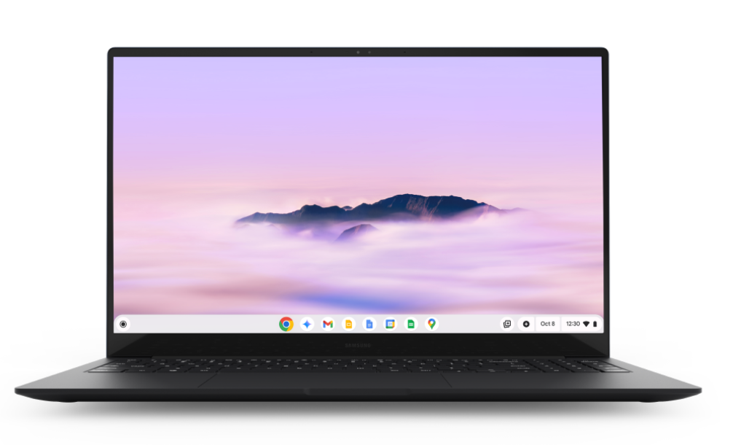
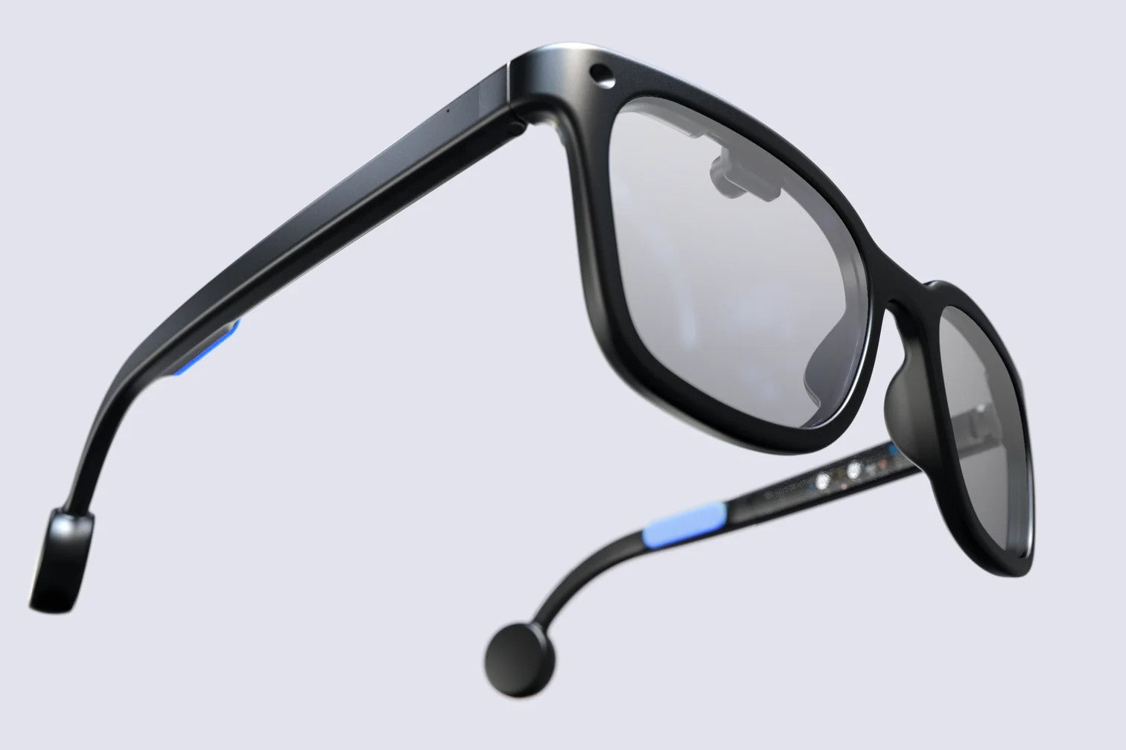
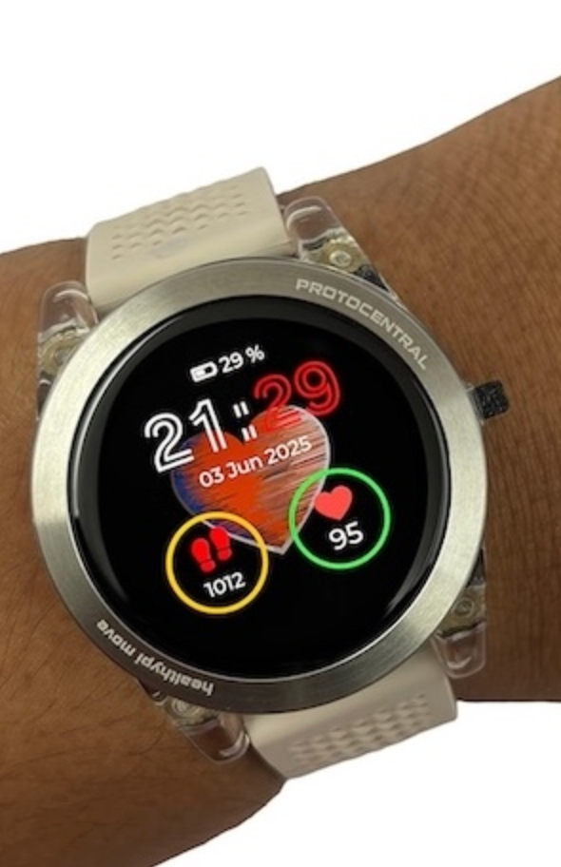
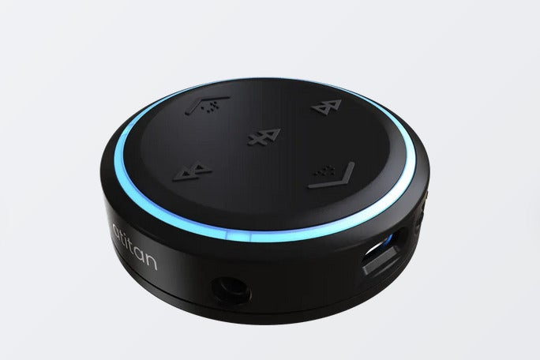
Zephyr OS — Casos de Uso
Aplicaciones comerciales documentadas y sectores de adopción
📱
Wearables
Oticon More
Smartwatches, hearing aids
🏭
Industrial
GARDENA
Controladoras, automatización
🏥
Médico
HealthyPi Move
ECG monitors, dispositivos salud
🚗
Transporte
Various OEM
Scooters, GPS trackers, cerraduras BLE
⚡
Energía
Vestas
Turbinas eólicas, paneles solares
IoT Embebido
💻
Consumer
Laptop DIY
Framework Laptop 13 DIY
Recursos limitados ~4KB flash
24

Slide 25
MOSIX — Casos de Uso
Contexto histórico y estado actual del proyecto
⚠ PROYECTO INACTIVO DESDE 2017 — NO RECOMENDADO PARA PRODUCCIÓN ACTUAL
CASOS DE USO HISTÓRICOS (1990s-2000s)
ESTADO ACTUAL (2026)
HPC Clusters
❌ Última versión: oct 2017 (MOSIX-4.4.4)
Investigación científica computacional
University Grids
❌ Sin actualizaciones de seguridad
Grids computacionales académicos
❌ Sin soporte comercial disponible
Genomics/Proteomics
❌ Incompatibles con contenedores/K8s
Procesamiento de secuencias genéticas
Molecular Dynamics
VALOR ACADÉMICO
Simulaciones de dinámica molecular
Weather Prediction
✓ Migración preemptiva de procesos
Predicción meteorológica
✓ Single System Image (SSI)
Nanotechnology
✓ Balanceo de carga automático
Simulaciones a escala nanométrica
✓ Evolución histórica de sistemas distribuidos
25

Slide 26
Zephyr OS — Costos
Modelo de licenciamiento y costo total de propiedad
LICENCIA
COSTOS
SOPORTE OPCIONAL
Apache License 2.0
$0
Linux Foundation
100% Open Source
Sin costo de licencia
Financiamiento por membresías
✓ Uso comercial permitido
✓ Sin copyleft
✓ Código cerrado permitido
✓ Sin regalías
✓ Atribución requerida
✓ Código fuente: gratis
✓ Regalías por unidad: $0
✓ Zephyr SDK: gratis
✓ HW desarrollo: accesible
✓ Soporte comunitario: gratis
✓ Wind River (Platinum)
✓ Nordic Semiconductor
✓ Intel, NXP, Renesas
✓ Antmicro, Doulos
✓ Soporte pago disponible
Total Cost of Ownership (TCO): MUY BAJO — Sin barreras de entrada para adopción comercial
26

Slide 27
MOSIX — Costos
Modelo de licencia propietaria e información histórica de pricing
⚠ PROYECTO INACTIVO — NO RECOMENDADO PARA PRODUCCIÓN EN 2026
LICENCIA PROPIETARIA
CONTEXTO DE PRICING
Restricciones:
MOSIX era gratuito para uso académico (sin costo de licencia)
✗ Prohibido modificar
✗ Prohibido ingeniería reversa
✗ Sin código fuente disponible
✗ Sin obras derivadas
✗ Contribución = propiedad del autor
Precio comercial post-2001: Sin documentación pública
Hebrew University of Jerusalem
Soporte comercial: ❌ NO DISPONIBLE — Proyecto inactivo desde 2017
27

Slide 28
Comparativa Técnica — Zephyr vs MOSIX
Dos filosofías de diseño para problemas radicalmente diferentes
Característica | Zephyr OS | MOSIX
Arquitectura | Microkernel monolítico unificado | SSI — Distributed Cluster OS (módulo/daemon)
Memoria | MPU + Memory Domains + User Mode | Memory Ushering (migración proactiva)
Procesos | Local scheduling (preemptive/coop/hybrid) | Migración preemptiva automática entre nodos
Filesystem | LittleFS, FAT FS, NVS (VFS) | DFSA + extN (acceso transparente a archivos)
Target | IoT / microcontroladores embebidos | HPC / clusters de computadoras
Licencia | Apache 2.0 (open source, permisiva) | Propietaria restrictiva
Estado | ✅ ACTIVO — LTS3, desarrollo continuo | ❌ INACTIVO desde 2017
28

Slide 29
Conclusiones y Recomendaciones
Mercados completamente diferentes — no compiten entre sí
Zephyr y MOSIX compiten en segmentos de mercado radicalmente diferentes — apples vs oranges
CONCLUSIONES
RECOMENDACIONES
▸ Mercados diferentes
▸ Zephyr para IoT embebido
Zephyr → IoT embebido; MOSIX → HPC académico
RTOS recomendado, tiempo real, activo
▸ Zephyr: activo y viable
▸ Zephyr para proyectos comerciales
3000+ contribuidores, adopción comercial creciente
Gobernanza neutral, LTS, sin vendor lock-in
▸ MOSIX: histórico
Solo valor académico — abandonware desde 2017
▸ MOSIX: solo estudio académico
▸ Evolución del HPC
Para aprender migración de procesos y SSI
MOSIX → SLURM → Kubernetes (contenedores)
▸ NO usar MOSIX en producción
▸ Diseño depende del dominio
Abandonado, sin seguridad, propietario
29

Slide 30
Cierre
¡Gracias! / Preguntas
FUENTES PRINCIPALES
INTEGRANTES
• zephyrproject.org
• ARRIAGA
• docs.zephyrproject.org
• BELLONE
• mosix.org
• BISCAY
• Wikipedia — Zephyr OS
• CALLA ALIENDE
• Wikipedia — MOSIX
• CARDOZO
• Top500 Supercomputers
• Linux Foundation Research (2026)
Fundamentos de Sistemas Operativos — Mayo 2026
Trabajo Práctico Especial: Zephyr OS vs MOSIX
30

